Slide 1
Sistem ve örgüt
Sistem, birbirini düzenli biçimde etkileyen, birbirine dayalı öğelerden oluşan bir bütündür. Örgütsel açıdan sistem ise, çevresindeki sistemlerden girdiler alan, onlara çıktılar vererek hizmet eden birbirine bağımlı alt sistemlerden oluşan, çevre sistemleriyle sınırlanmış bulunan bir bütündür

Slide 2
Sistem kavramının örgüte getirdiği en önemli değişken çevredir. Bir toplumsal açık sistem* olarak örgüt, ilgili olduğu çevre örgütleriyle (sistemleriyle) sürekli etkileşim içindedir. *Yaşayan bir organizma açık bir sistemdir. Eğer bu sisteme madde giriş-çıkışı yoksa o sistem kapalıdır.

Slide 3
Açık sistemler çevreleriyle sürekli olarak etkileşirler (çevreden girdiler alır ve bunları çıktı olarak değişime uğratır). Açık sistemler bu çıktılarını çevrelerine ihraç ederler. Açık sistemler durağan değil, değişim, gelişim ve büyümeye açık olarak devamlı bir biçimde hayatta kalmak üzere düzenlenmişlerdir. Kapalı sistemlerin kendi içinde uyumlu olmasına karşın, açık sistemler çevreyle uyumu seçerler.

Slide 4
Eğitimin çok yönlü bir girişim oluşu ve örgütlerin çok gruplu bulunuşu, bu örgütlere sistem yaklaşımını zorunlu kılmaktadır. Kuşkusuz, sistemci görüşler eğitim kurumlarının açık bir toplumsal sistem olarak incelenmesine yol açmışlardır

Slide 5
Okul, açık bir toplumsal sistem olarak çevresinden ve bir alt okuldan girdiler alır, bunları işleyerek çevreye ve üst okullara verir

Slide 6
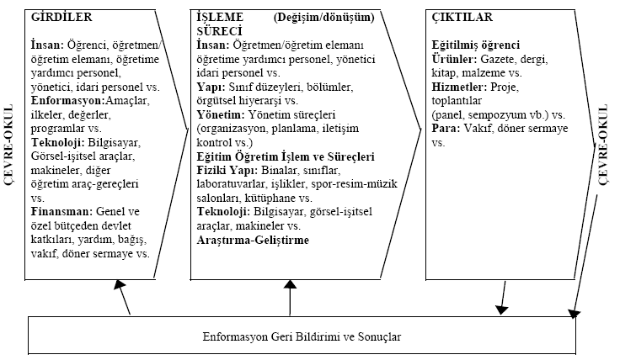
Açık Sistem Okulu

